Slide 1
ОСНОВНОЕ СВОЙСТВО ДРОБИ
Рутковская О.М.

Slide 2
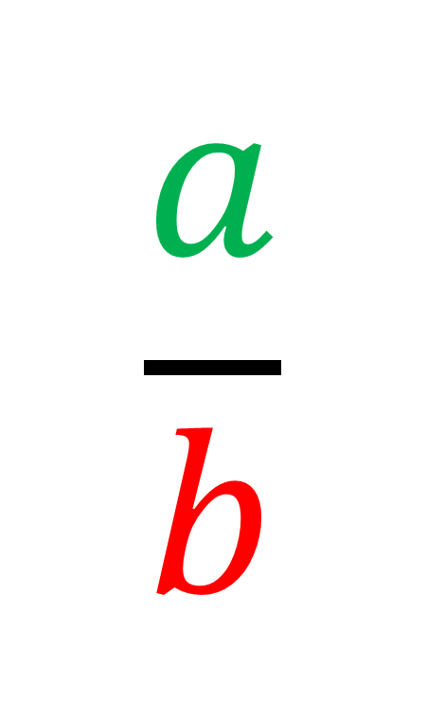
Основные элементы обыкновенной дроби
$$\frac{a}{b}$$
Числитель
Дробная черта
Знаменатель

Slide 3
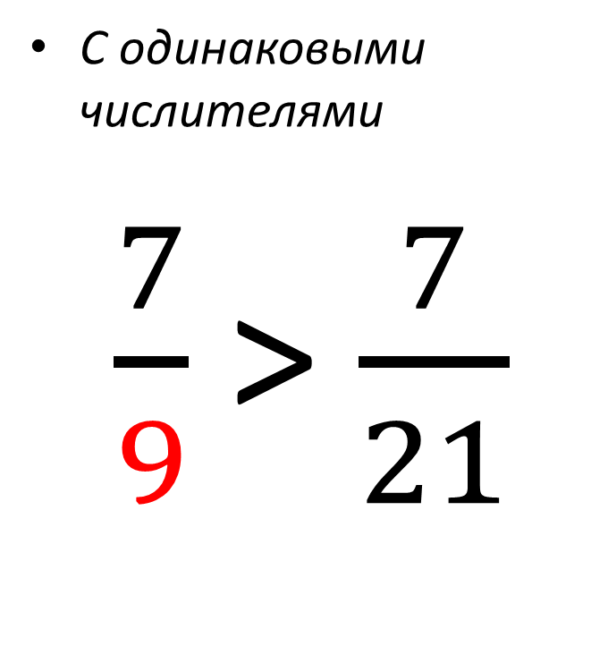
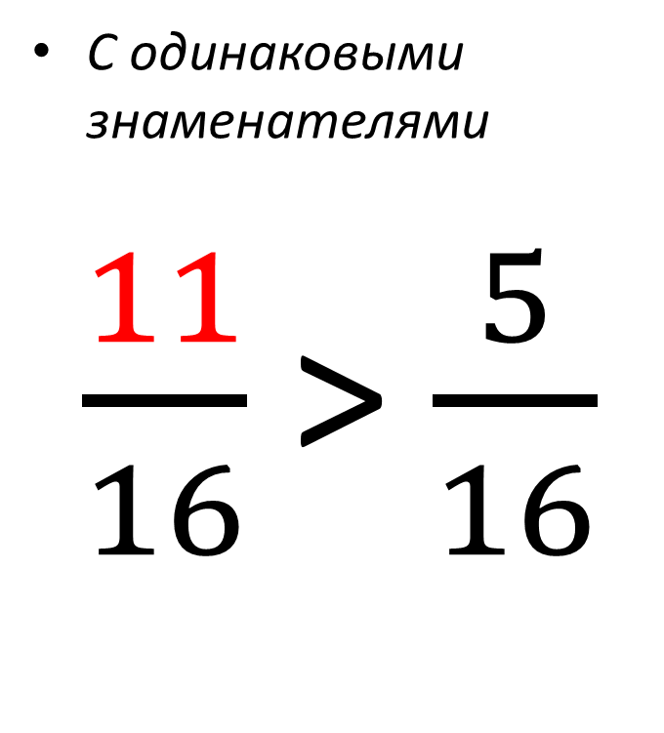
Сравнение обыкновенных дробей
С одинаковыми знаменателями
$\frac{11}{16}$ > $\frac{5}{16}$
С одинаковыми числителями
$\frac{7}{9}$ > $\frac{7}{21}$

Slide 4
Половина - $\frac{1}{2}$
$$\frac{2}{4}$$
$$\frac{4}{8}$$

Slide 5
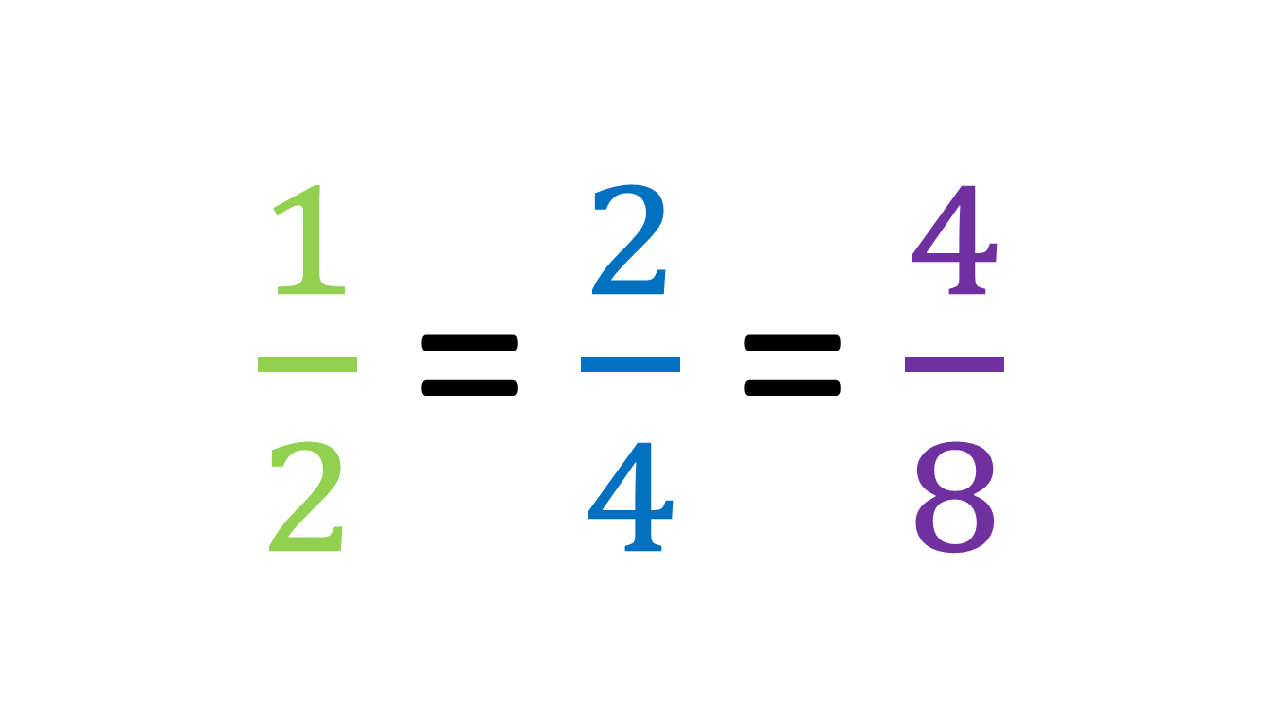
Половина
$\frac{1}{2}$ = $\frac{2}{4}$ = $\frac{4}{8}$

Slide 6
А
0
$$\frac{1}{2}$$
1
В
0
$$\frac{2}{4}$$
1
С
0
$$\frac{4}{8}$$
1

Slide 7
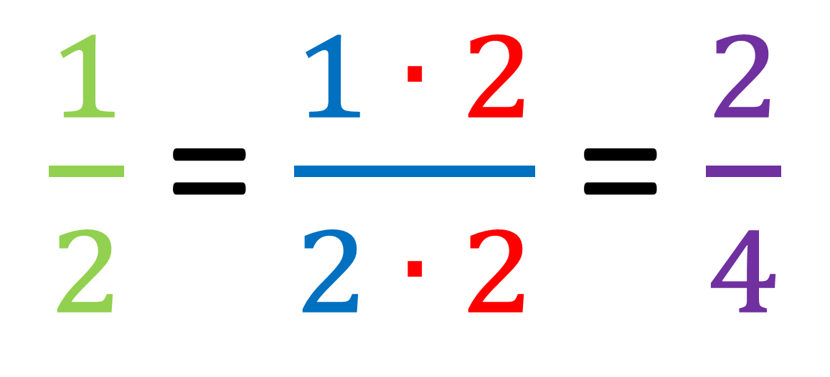
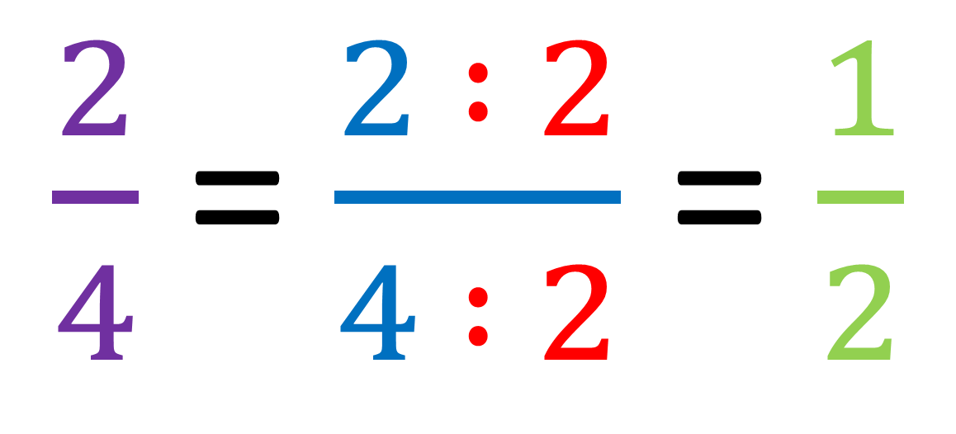
$\frac{1}{2}$ = $\frac{1 ∙ 2}{2 ∙ 2}$ = $\frac{2}{4}$
$\frac{2}{4}$ = $\frac{2 : 2}{4 : 2}$ = $\frac{1}{2}$

Slide 8
Основное свойство дроби
Если и числитель, и знаменатель дроби умножить или разделить на одно и то же число (кроме 0), величина дроби не изменится.

Slide 9
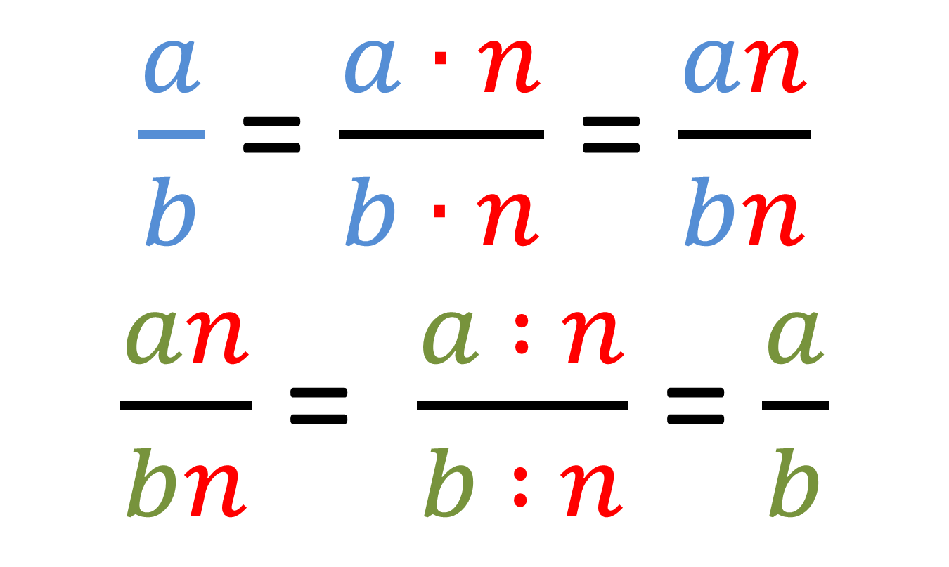
$\frac{a}{b}$ = $\frac{a ∙ n}{b ∙ n}$ = $\frac{an}{bn}$
$\frac{an}{bn}$ = $\frac{a : n}{b : n}$ =$\frac{a}{b}$

Slide 10


5
1
$$\frac{50}{150}$$
$$\frac{5}{15}$$
$$\frac{1}{3}$$
=
=
15
3

Slide 11
Сокращение дроби
$\frac{50}{150}$ = $\frac{50 :50}{150:50}$ = $\frac{1}{3}$
Дробь, равную данной, можно получить, если числитель и знаменатель дроби одновременно разделить на одно и то же число, не равное 0. Такое преобразование дроби называют сокращением дроби.

Slide 12
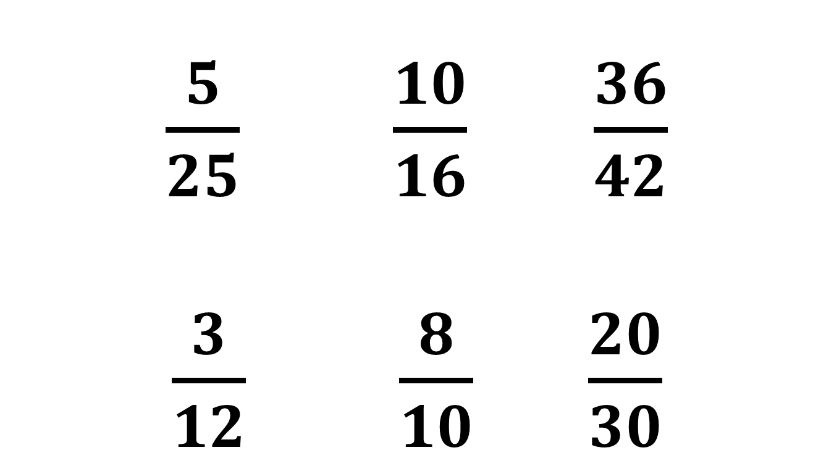
Сократите дроби:
$\frac{5}{25}$ $\frac{10}{16}$ $\frac{36}{42}$
$\frac{3}{12}$ $\frac{8}{10}$ $\frac{20}{30}$

